Slide 1

Functional Verification and Coverage-Driven Functional Verification
By Wang Jiang Chau
Grupo de Projeto de Sistemas
Eletrônicos e Software Aplicado (G-Seis)
Laboratório de Microeletrônica – LME
Depto. Sistemas Eletrônicos
Universidade de São Paulo
CWCAS/ED´09

Slide 2
Castro 09
analyze specification
and architecture
Dependencies between input parameters
add tests to target holes, enhance coverage metrics as needed
Parameter Domain Formalism
Algorithms for Test Programs Generation
Identify
coverage holes
run tests and
collect coverage

Slide 3
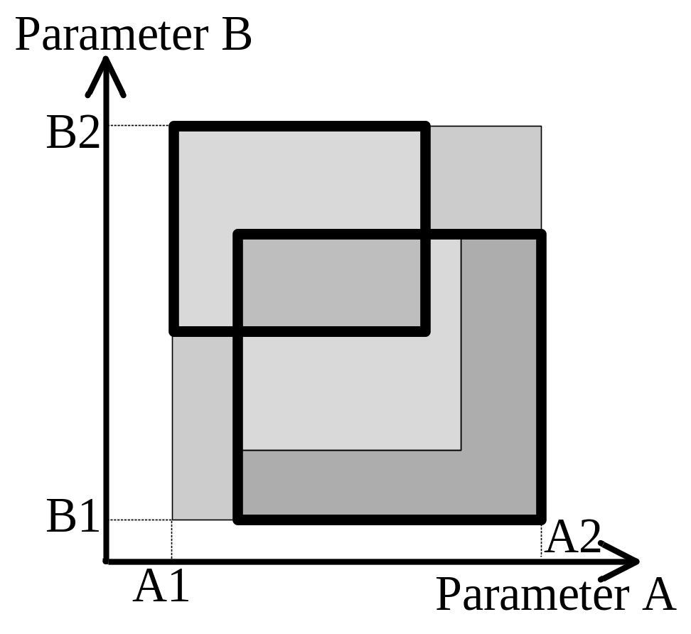


Parameter Domains
Spaces defined in
traditional constrained-random
stimulation
Invalid parameter
values
Overlapping or
redundant parameter
values
(Jerinic, Müller, 2004)

Slide 4
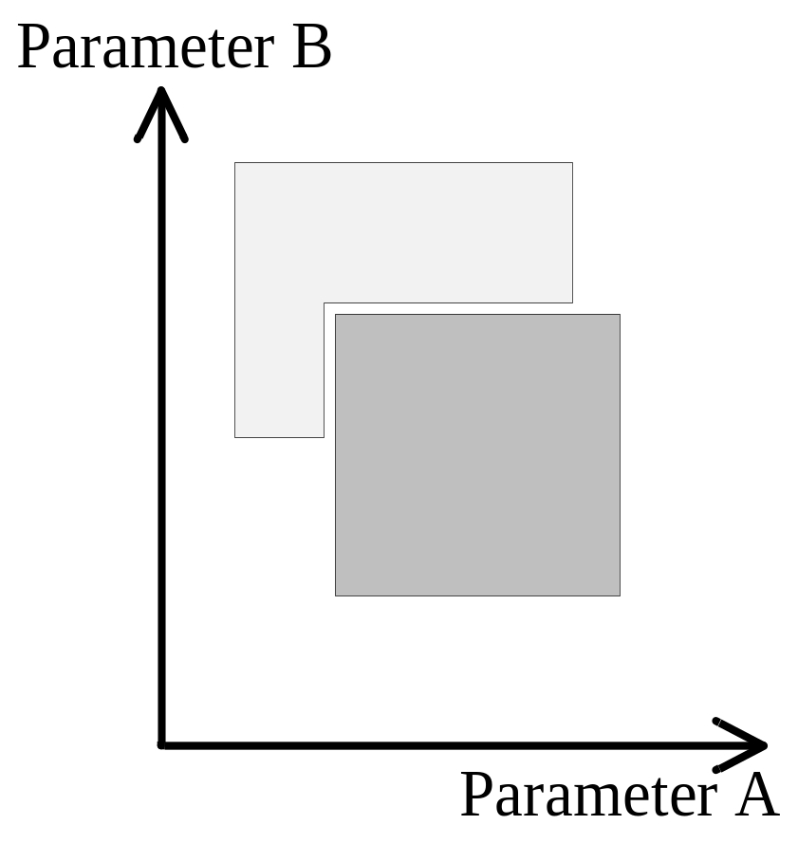
Parameter Domains
Two parameter
domains (PDs)
(Jerinic, Müller, 2004)

Slide 5
Parameter Domains
Formally:
“Number of valid combinations of parameter assignments, which uniquely describe a value or value range for each parameter and, in turn, are unique in the parameter space”
Built from dependencies between parameters.
      CONFLICT: paramX’s value ANNULS paramY’s influence on design’s behavior
      REQUIREMENT: paramY REQUIRES paramX’s value to influence design’s behavior

Slide 6
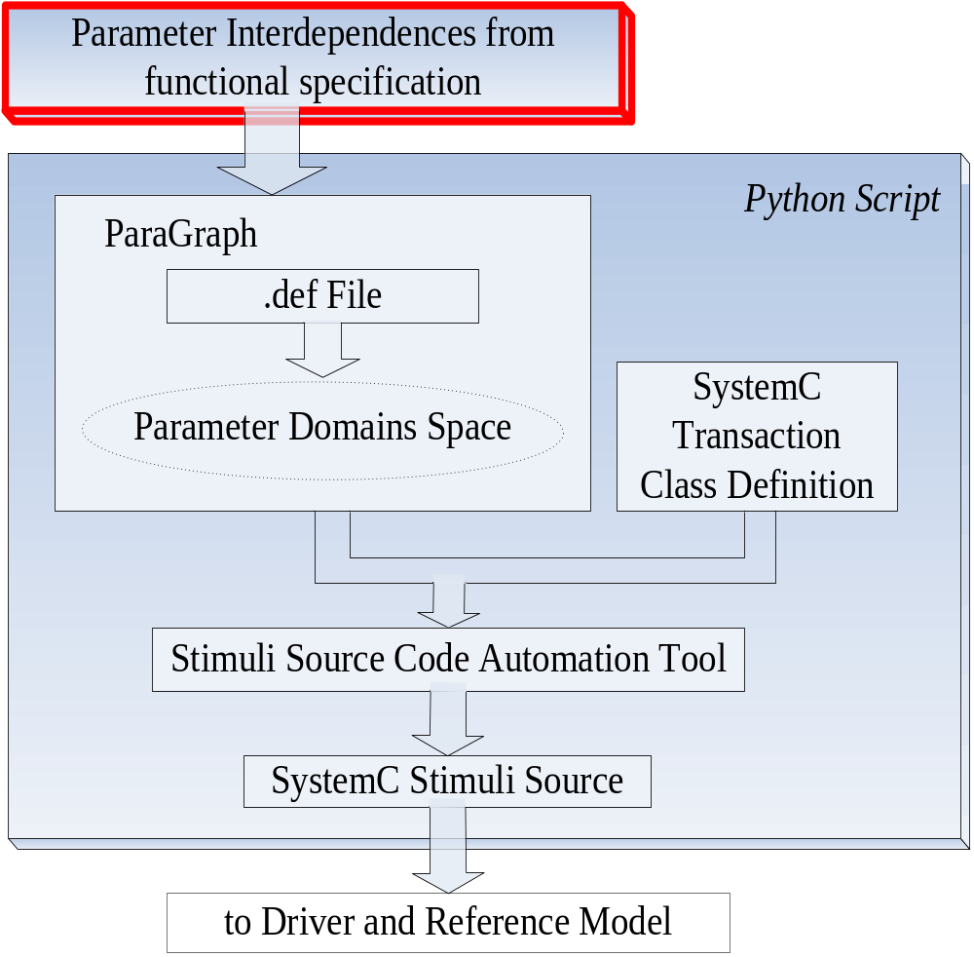
PD-based Functional Verification Methodology – Parameter Determination
List all design’s input parameters, along with their corresponding values.

Slide 7
PD-based Functional Verification Methodology – Dependency Synthesis
Declaration of all dependencies between system parameters.

Slide 8
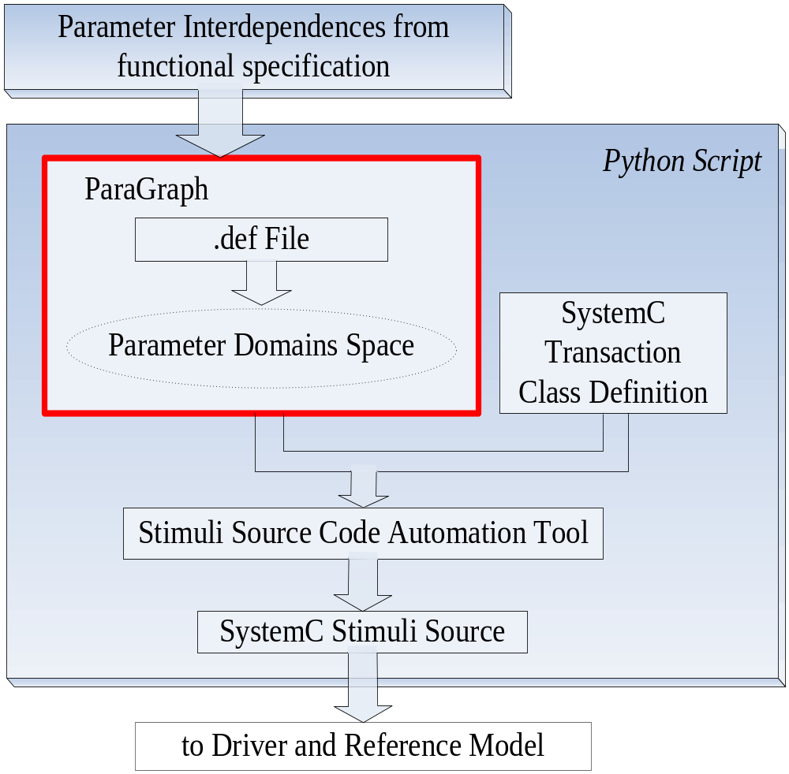
PD-based Functional Verification Methodology – PDG Generation
*
Generation of the PDG corresponding to the parameters and dependencies established in the former steps.
* TU Chemnitz

Slide 9
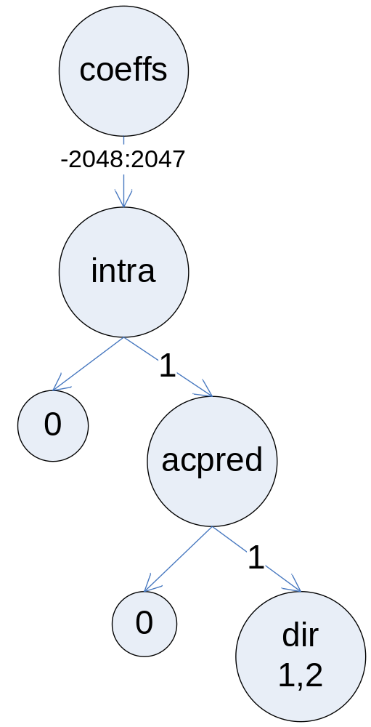
PD-based Functional Verification Methodology – PDG Generation
DEFINITIONS MAP ac_pred_flag: 0:off; 1:on; MAP intra: 0:off; 1:on; MAP dir: 1:one; 2:two; RANGE coeff -2048:+2047; REQUIRE dir: ac_pred_flag name:on; REQUIRE ac_pred_flag: intra name:on; END_DEFINITIONS;

Slide 10
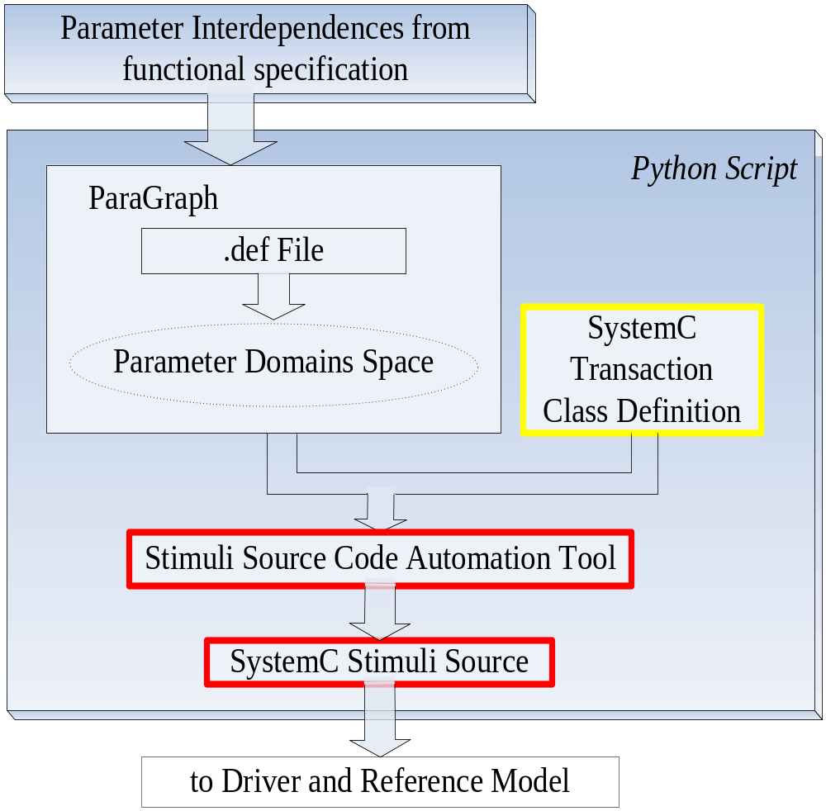
PD-based Functional Verification Methodology PD-based Stimuli Source Generation
Obtaining of a PD-based stimuli generator using the parameter interdependencies described by the PDG.

Slide 11
Romero 05
analyze specification
and architecture
define coverage model
generate
(random) testcases
Check for error
High-level model simulation
yes
run tests for RTL model
no
Check coverage redundany

Slide 12

Testbenches com filtragem
Modelo de Testbench
Testbench
Gerador de estímulos
Modelo de Referência
Comparador
Filtro
Driver
DUV
Monitor
Canais FIFO
Sinais de tempo
20
Notes:
Das técnicas que têm sido estudadas com o objetivo de reduzir o tempo de execução dos testbenches, quando a estimulação aleatória é usada, enquadradas dentro da categoria conhecida como de testbenches reativos ou testbenches de laço fechado, têm o inconveniente de necessitar de algoritmos complexos, que necessitam bastante esforço por parte dos engenheiros de verificação para serem adaptadas ao DUV específico.
No escopo deste trabalho de mestrado, foi desenvolvida uma técnica para redução do tempo de execução de testbenches, pela eliminação da simulação RTL dos casos de teste que não significam um acréscimo para a cobertura. Esta técnica fornece ao engenheiro de verificação uma forma simples de utilizar as vantagens associadas ao uso testbenches reativos, sem ter que se confrontar com técnicas complexas e computacionalmente extensas como as encontradas na literatura.
Para implementar esta técnica de aceleração, o modelo de testbench reativo da Figura foi proposto, este foi obtido com acréscimo de um módulo de filtragem ao modelo proposto por Silva.

Slide 13
Testbenches com filtragem
Menor número de simulações RTL
Execução de caso de teste individual mais longo
(a) Testbench tradicional
(b) Testbench com filtragem
21
Notes:
Pelo modelo básico de testbench, todo e qualquer caso de teste iniciado pelo Gerador de Estímulos será enviado a ambos, o DUV e Modelo de Referência, que serão simulados em paralelo. Os resultados gerados pelas simulações, cada um a seu tempo, serão encaminhadas ao Comparador. A ineficiência desta abordagem verifica-se na existência de casos de teste que não representam acréscimo na cobertura definida. Tais casos de teste são casos de teste ou estímulos redundantes que causam a saturação da cobertura observada na Figura apresentada na motivação .
A importante observação que levou ao desenvolvimento do modelo de testbench com filtragem é que o tempo de simulação do DUV, em nível RTL, é maior que o tempo de simulação do Modelo de Referência em ordens de grandeza. Pelo novo modelo de testbench proposto, cada caso de teste é aplicado primeiro apenas ao modelo de referência para simulação, com a sua resposta dirigida ao Comparador. Esta informação é suficiente ao Comparador determinar se este caso de teste representa um acréscimo na cobertura; se efetivamente ele representar um acréscimo, então uma mensagem de confirmação é enviada ao filtro e o caso de teste é, então, aplicado a DUV. Quando o caso de teste não significa acréscimo algum, então ele é apagado no filtro e o testbench continua com outros casos de teste.
Uma característica adicional desta abordagem é que o tempo execução de cada de caso de teste não redundante toma um tempo mais longo. Isto é devido que no testbench tradicional parte a, a existência de dois fluxos paralelos entre o gerador de estímulos e o comparador, fazendo com que o tempo execução, em um caso de teste, seja o maior destes dois fluxos, ou seja, o fluxo inferior que corresponde à simulação RTL. Entretanto, o testbench com filtragem, como ilustrado na parte b da Figura , estes dois fluxos juntam-se um único seqüencial, devido ao de que as operações do filtro dependem do resultado da análise da cobertura feita no comparador que, por sua vez, dependem da simulação realizada no modelo de referência. Este fato faz que o tempo execução de cada caso de teste corresponda à soma dos tempos de execução dos modelos de referência e RTL.

Slide 14
Assistência para a geração de testbenches
Modelo de referência
Testbench
Gabaritos
Aplicação dos estímulos
Captura de resultados
Comparação, registro de erros,
e a cobertura
Esquema de geração
22
Notes:
A redução do tempo de preparação da verificação funcional também tem sido importante para agilizar o ciclo completo de verificação funcional. Neste sentido, os fornecedores de ferramentas profissionais têm se preocupado em prover linguagens de verificação genéricas com grande capacidade representação e grande número de elementos úteis para a criação de testbenches. Por outro lado, ao tentar tornar estas linguagens mais abrangentes, estas têm adquirido uma complexidade tal que reduz a agilidade de seu uso. Como proposta para gerenciar a complexidade associada às linguagens de verificação, durante o presente trabalho foi desenvolvida uma ferramenta que assiste o projetista na criação de testbenches. Esta ferramenta, denominada tb_creator, cria um gabarito (template) que inclui as características gerais do testbench, mascarando as características da linguagem de verificação.
Com o gabarito gerado, então o engenheiro de verificação deve incluir os seguintes aspetos próprios da aplicação.
O código do modelo de referência, cujo comportamento será comparado com o do DUV; este modelo deverá ser incluso dentro do módulo Modelo de Referência.
As distribuições de probabilidade a utilizar para a geração de estímulos aleatórios, dirigidos ou reais segundo seja o caso. Dentro do gerador de estímulos é necessário acrescentar também os procedimentos requeridos para acomodar os estímulos aleatórios; como por exemplo, a criação de pacotes válidos para a verificação das tarefas de interpretação no modulo STREAMPROC.
Os procedimentos para converter as transações em sinais de tempo que o DUV possa entender.
Os procedimentos para a amostragem dos resultados do DUV e a sua respectiva abstração em campos de valores de dados
Finalmente são incluídos a comparação de respostas, o registro dos erros e a cobertura funcional.

Slide 15
Concluding Remarks
Simulation-based functional verification is a widespread practice throughout industry, but will never be “the solution”
Coverage-driven verification is recognized as the best form to approach the verification process in terms of focusing on coverage, but, in practice, it has not been applied in a generalized form, and when used, it has been typically manual
Different automated methodologies in both static and dynamic modes have been considered for coverage-driven verification in recent years, but mostly internally to some companies and in academia.
  THANK YOU! CONTACT: JCWANG@LME.USP.BR

